Slide 1
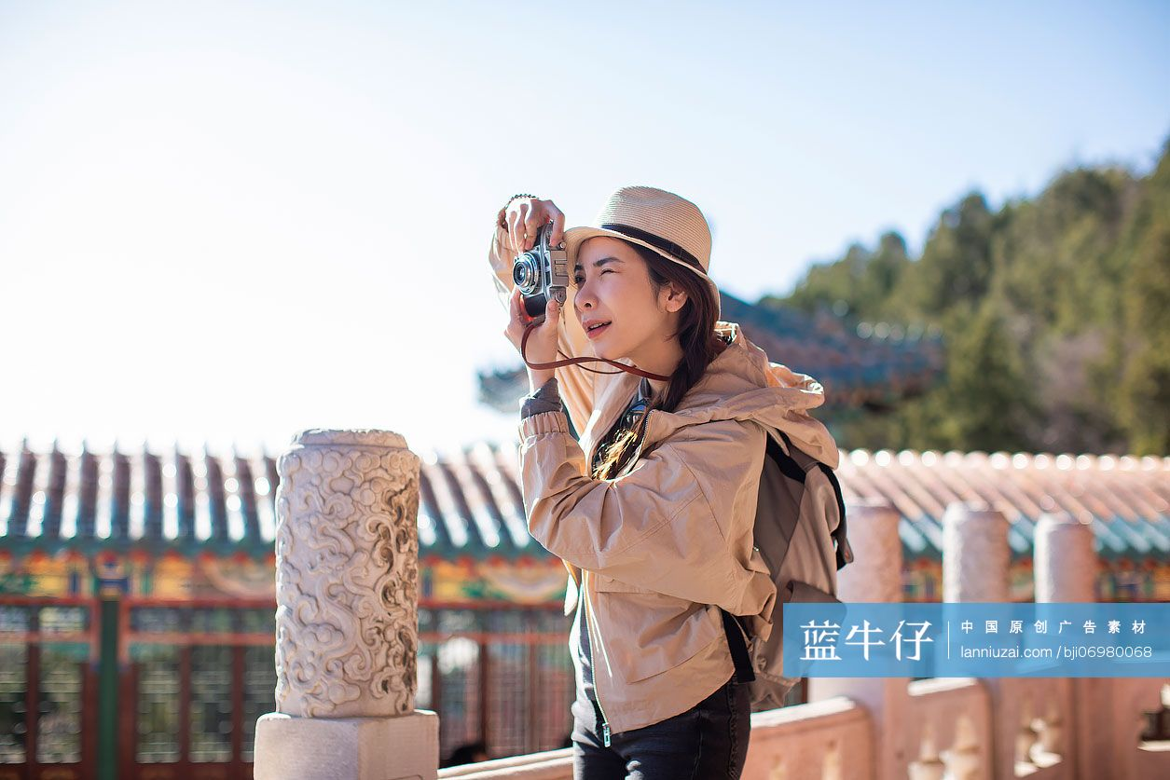
他在旅游的时候______了很多名胜古迹，拍了很多照片
Notes:
02

Slide 2
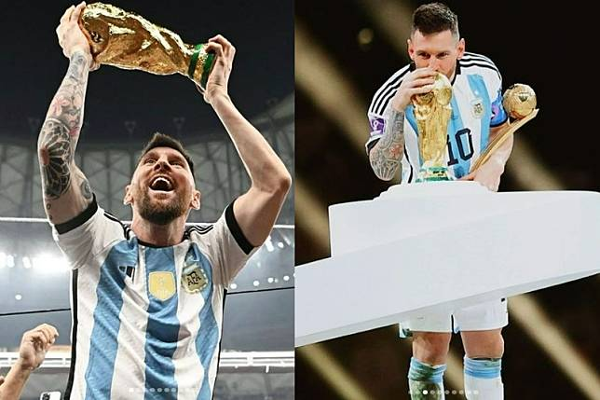
当他知道自己拿到冠军后，他______地又跳又叫
Notes:
02

Slide 3
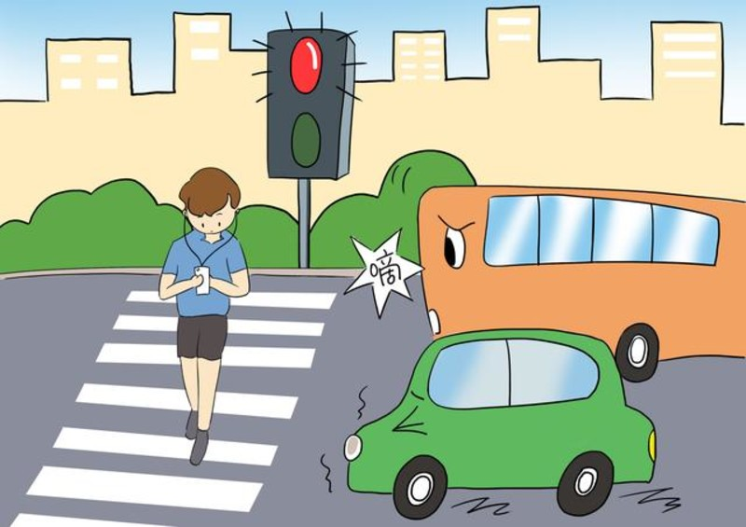
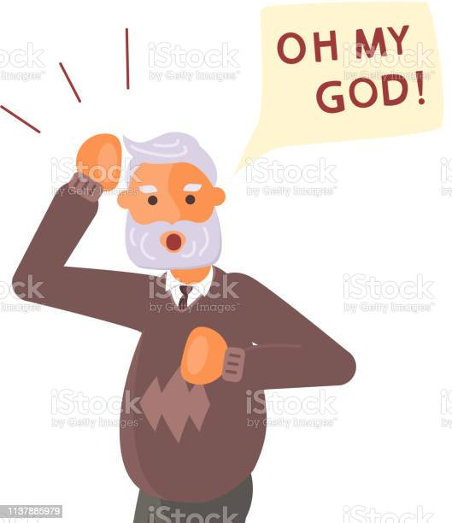
________!走路小心点啊!
小伙子
Notes:
02

Slide 4

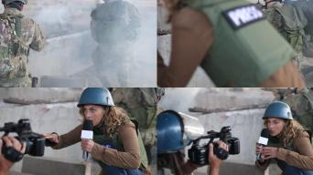

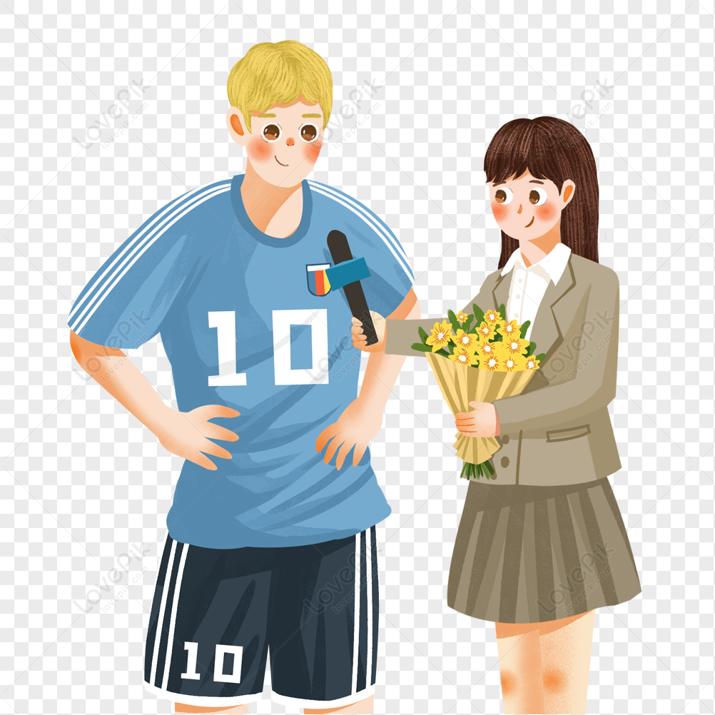
_____记者
_____记者
______记者
______记者
Notes:
01(0406)

Slide 5
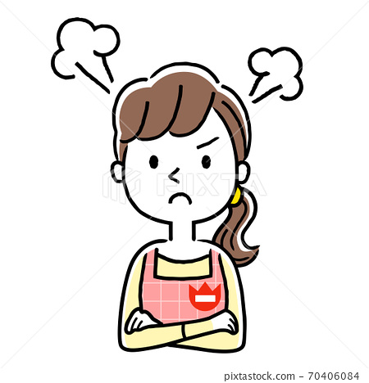
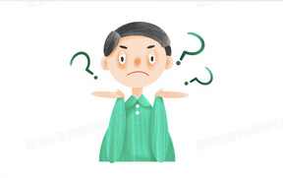
<
他真粗心!要出发了他竟然连火车票可都没拿!
他真粗心!要出发了可他竟然连火车票都没拿!
他真粗心!要出发了竟然连火车票都没拿!
他可真粗心!要出发了竟然连火车票都没拿!
他真粗心!我们可要出发了他竟然连火车票都没拿!

Slide 6

代表.V
记者正代表着想知道答案的读者，问出大家想知道的问题
Notes:
02

Slide 7
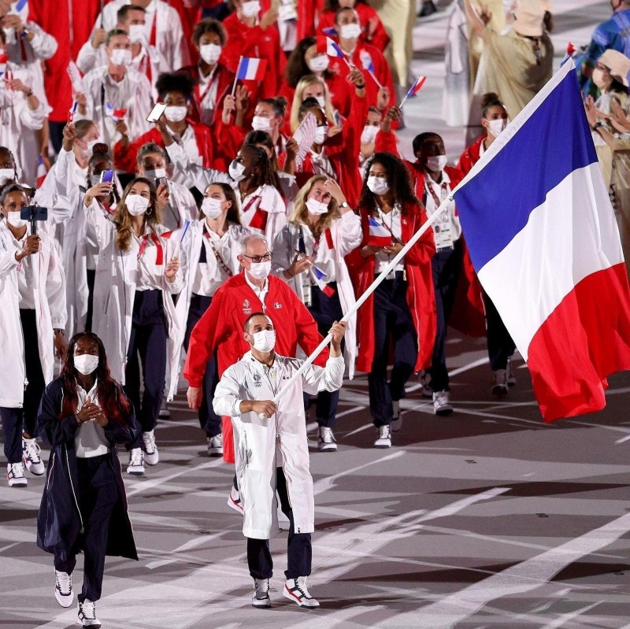
代表.V
他们代表他们的国家，参加了奥运比赛
Notes:
02

Slide 8
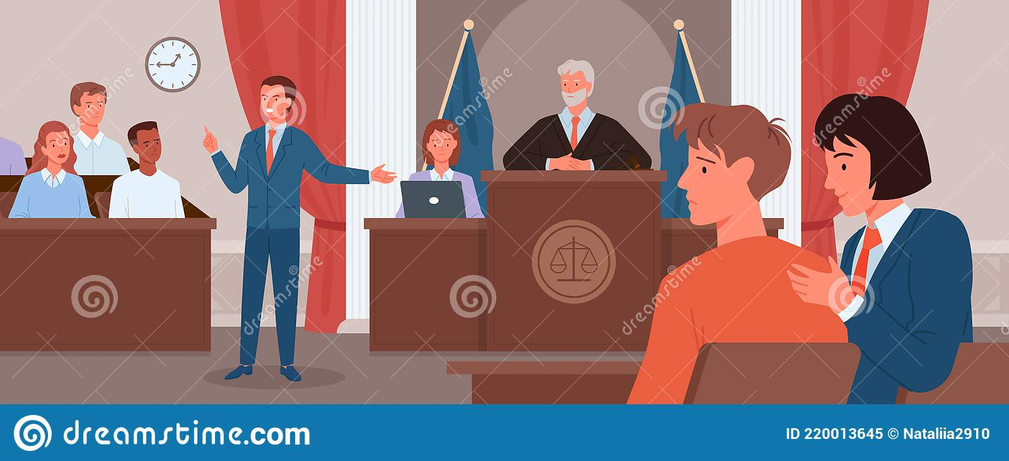
代表.V
他的律师代表他向大家表达他的观点
Notes:
02

Slide 9
你觉得什么样的人适合代表其他人去
做事情呢?

Slide 10
你觉得法律代表了些什么呢?

Slide 11
恐怕
恐怕.V
1.恐怕.ADV
2.恐怕.ADV

Slide 12
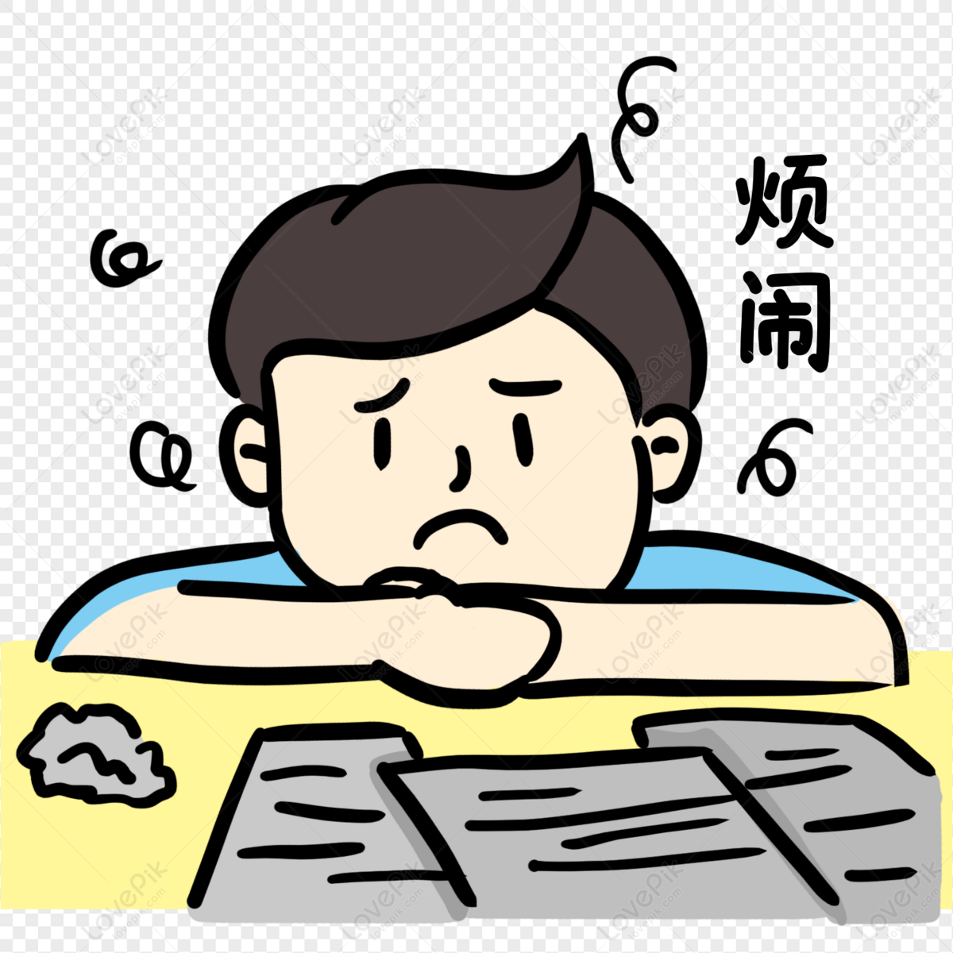
恐怕.V
V
他对自己没有多少信心，没有别人帮忙他恐怕很难完成任务

Slide 13
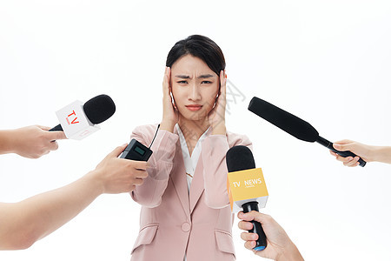
恐怕.V
V
她恐怕无法回答记者的问题，因此拒绝去回答记者的问题

Slide 14
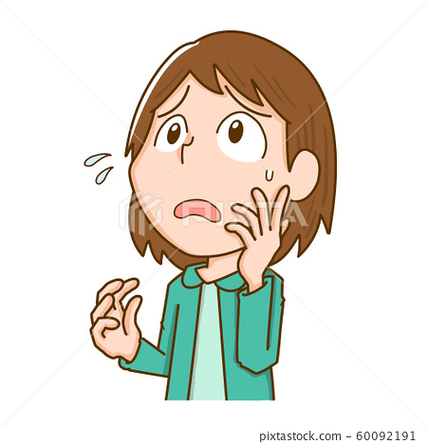
恐怕.V
恐怕来不及到
他的火车误点了，他_____________学校

Slide 15
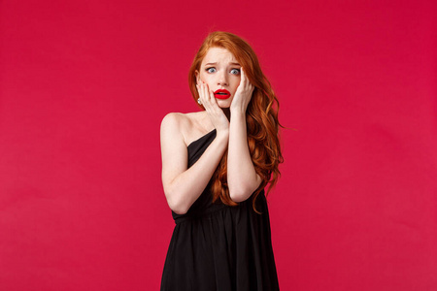

恐怕.V
恐怕做得不
她_________________好，不太敢上台
恐怕唱得不

Slide 16
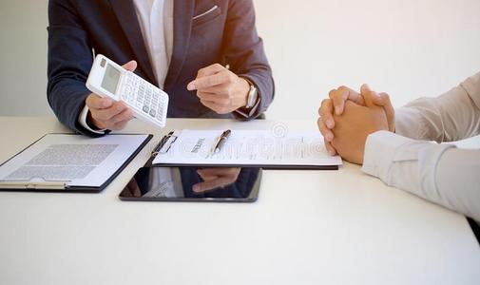
1.恐怕.ADV
如果你临时增加五十人参加活动，恐怕这里的位子不够

Slide 17
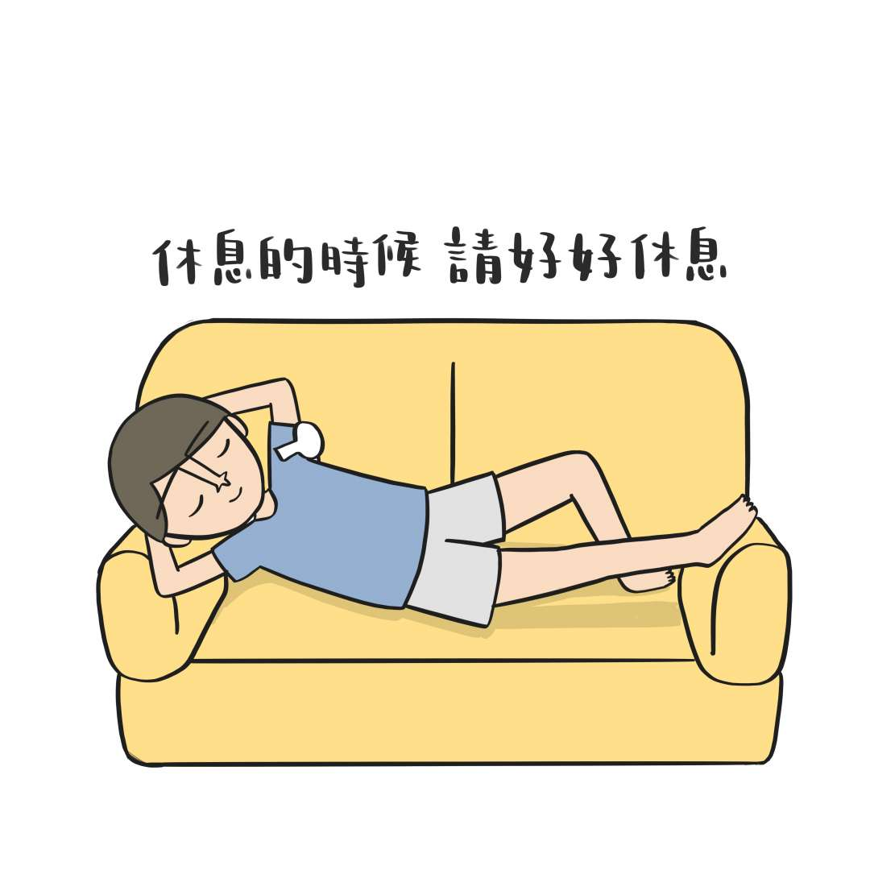
1.恐怕.ADV
他觉得报名太多活动恐怕会让自己不能好好获得休息，
因此从来不会特别去参加活动。

Slide 18
你觉得如果你的朋友突然邀请你下礼拜去
中国玩，会出什么问题呢?
恐怕.V
1.恐怕.ADV

Slide 19
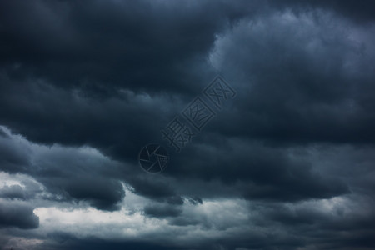
，
……
2.恐怕.ADV
看今天的云这么厚，等等恐怕会下雨。

Slide 20
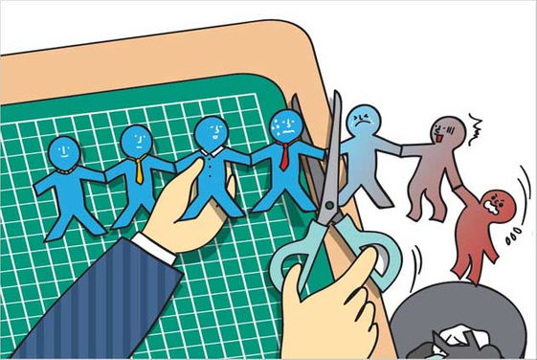
，
……
2.恐怕.ADV
最近公司的经济不太好，恐怕会开掉一些员工

Slide 21
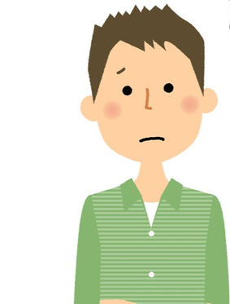
2.恐怕.ADV
火车误点了一个小时，等我们到了的时候恐怕活动也结束了

Slide 22
你觉得未来哪些事情很难成功呢?为什么呢?
2.恐怕.ADV

Slide 23
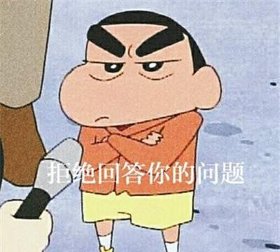
恐怕 vs 怕
1
恐怕.v
恐怕+V
他恐怕/怕无法回答记者的问题，因此拒绝去回答记者的问题

Slide 24
恐怕 vs 怕
1
怕.V
怕+VorN
他怕自己无法回答记者的问题，因此拒绝去回答记者的问题

Slide 25
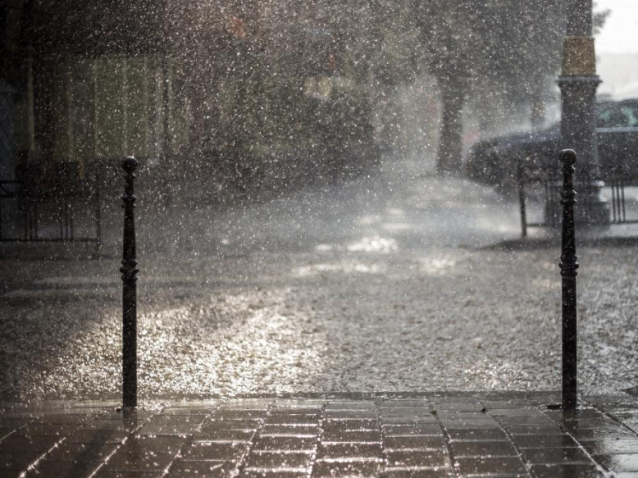
恐怕 vs 怕
2
恐怕.ADV
恐怕+S or S+恐怕
因为下雨，恐怕这场比赛要取消了
因为下雨，这场比赛恐怕要取消了

Slide 26
恐怕 vs 怕
2
怕.ADV
S+怕
因为下雨，这场比赛怕要取消了

Slide 27
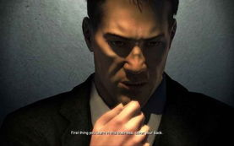
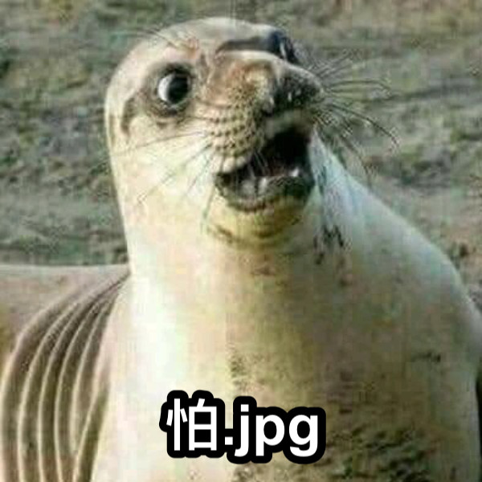
怕.V
3
怕+
Object
他有点怕他的外公，他的表情好像永远不会变

Slide 28
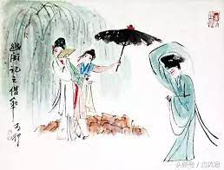
恐怕.ADV
4
晚上恐怕会下雨，妳带伞了吗?没有我能借妳

Slide 29
 | 恐怕 | 怕
他______晚上太晚睡对身体不好，尤其是他最近身体出了一点问题
如果没有遇到他，_____我们这次的行动不会这么顺利
他______看到恐怖电影，所以从来不看这种类型的电影。
非常感谢他，他_____会不顺利，帮助我们很多
______要很久以后，我们才能知道那件事情的结果
别______遇到困难，困难有的时候并不只是困难
Notes:
X0(V+N)
OX(2号意思，怕只能用在S后)
XO(害怕的意思)
OO(02)
OX
XO(害怕的意思)

Slide 30
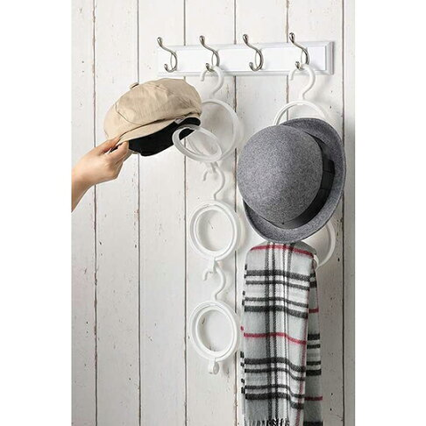
挂.V
他一回家就把帽子挂到墙上，然后进房间换衣服了
Notes:
02

Slide 31
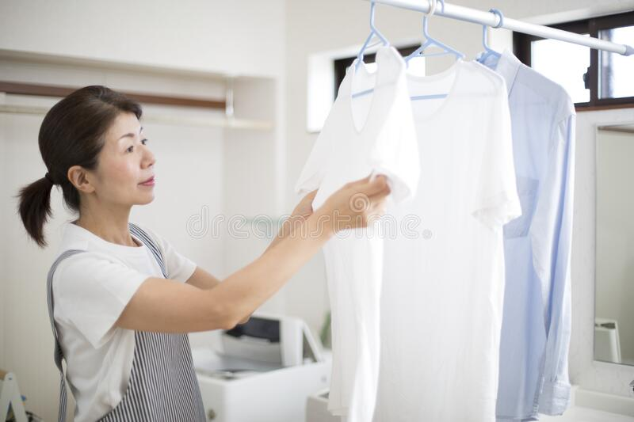
挂.V
他正把洗好的衣服挂在衣架上晾干
Notes:
02

Slide 32
你挂了些什么东西在你的房间呢?

Slide 33
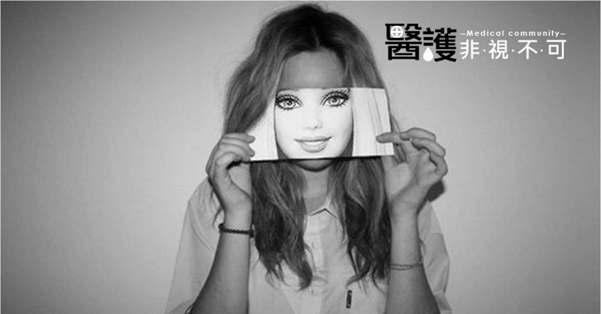
挂.V
他常常会把”开心”挂在嘴边，但是有的时候他看起来真的很累
Notes:
02

Slide 34
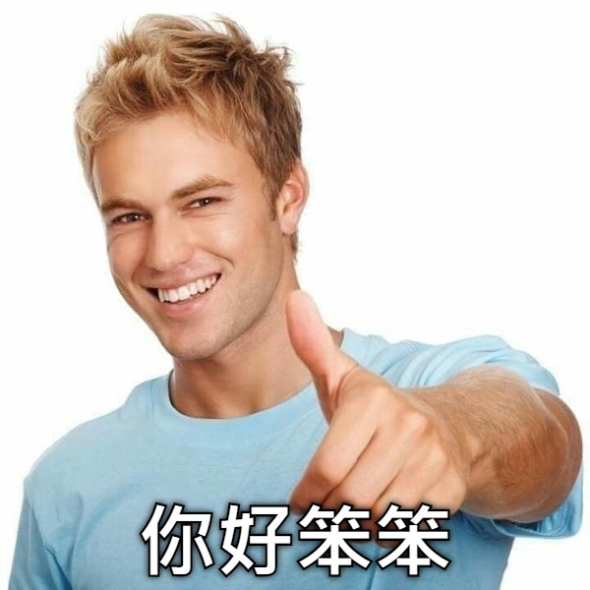
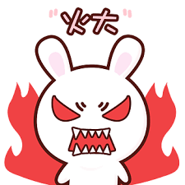
挂.V
他常常把”你好笨”挂在嘴边，有的时候让人火大
Notes:
02

Slide 35
你觉得哪些挂在嘴边的话会让你不舒服呢?

Slide 36

同情.V
他很同情失去工作的人，时常会帮助他们找到下一份工作
Notes:
02

Slide 37
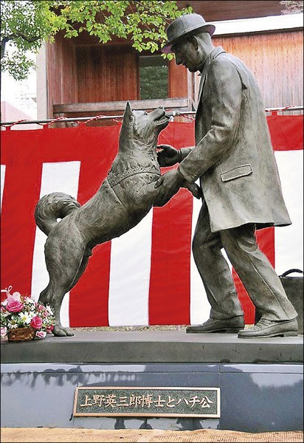
同情.V
那只狗的故事得到了很多人的同情，被那座城市的人记着
Notes:
02

Slide 38
你会接受别人的同情吗?为什么?

Slide 39
什么样的人不会引起你的同情呢?

Slide 40
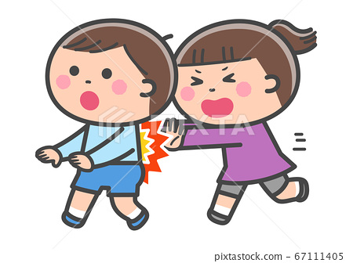
推.V
她推了他一下

Slide 41
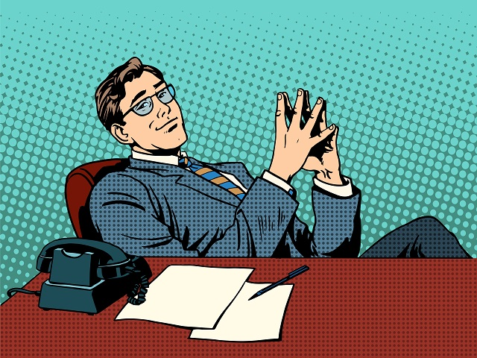
推.V
他会把工作推给新来的员工，因此老员工都不太喜欢他
Notes:
02

Slide 42
你有没有把问题推给别人或是被其他人推给你的经验呢?
Notes:
01(0411)

